Slide 2
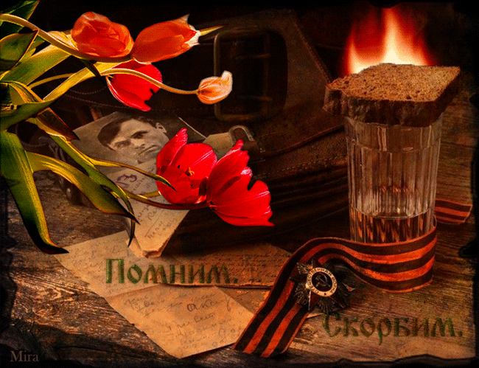
Великой Победе посвящается…
...Помните! Через века, через года, - помните! О тех, кто уже не придет никогда, - помните!
Мечту пронесите через года и жизнью наполните!..
Но о тех, кто уже не придет никогда, - заклинаем, - помните!

Slide 3
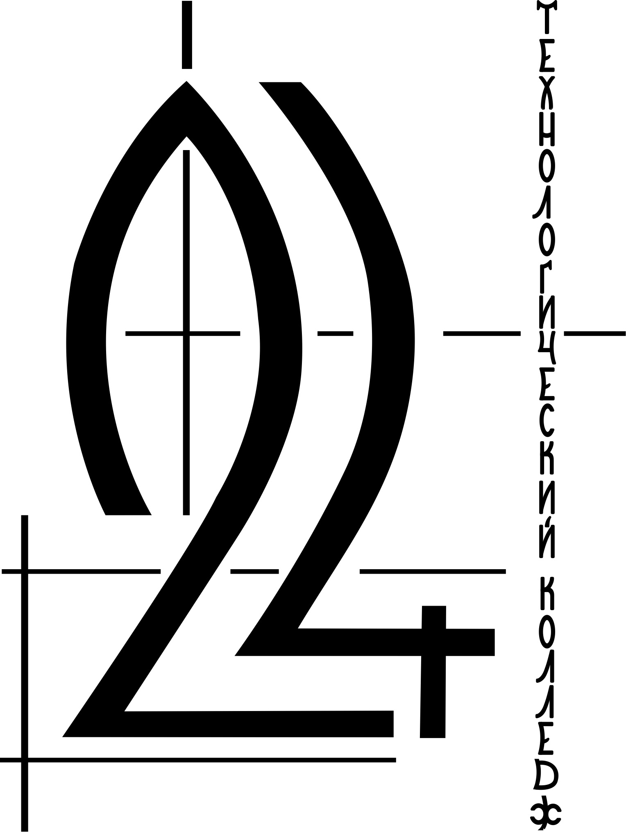
ГОСУДАРСТВЕННОЕ АВТОНОМНОЕ ОБРАЗОВАТЕЛЬНОЕ УЧРЕЖДЕНИЕ СРЕДНЕГО ПРОФЕССИОНАЛЬНОГО ОБРАЗОВАНИЯ ГОРОДА МОСКВЫ ТЕХНОЛОГИЧЕСКИЙ КОЛЛЕДЖ № 24 (ГАОУ СПО ТК № 24)
«Лучший Военно-исторический маршрут»
ВЫПОЛНИЛИ:
ст-ки гр.№14
Протопопова Екатерина
РУКОВОДИТЕЛЬ:
преподаватель ОБЖ Валеева А.А.
.

Slide 4
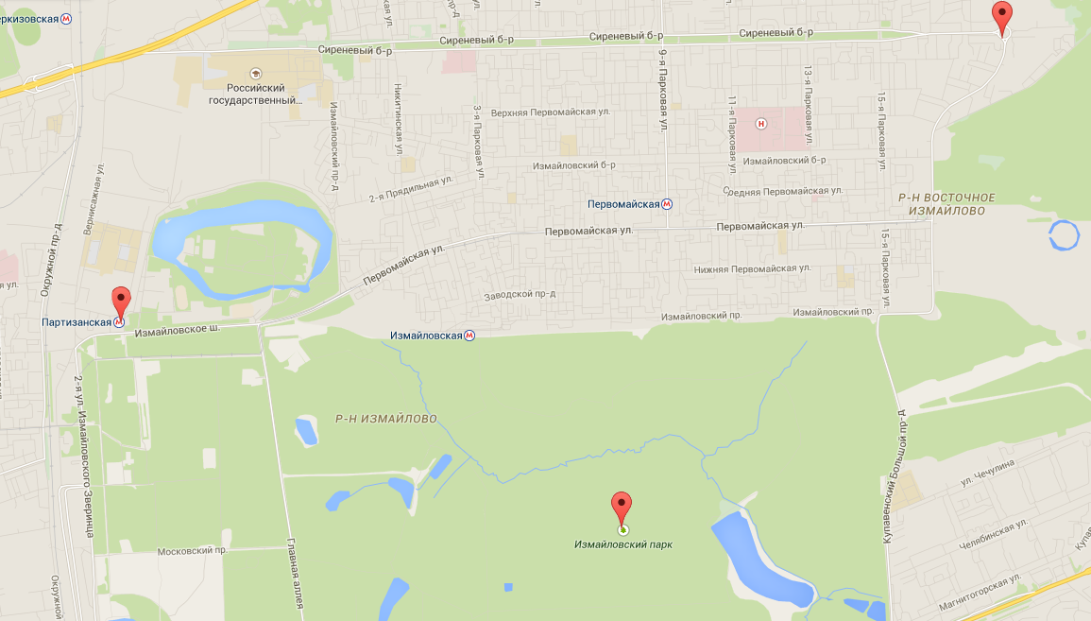
Представляем пешеходно-автобусный маршрут по местам Восточного Административного Округа, связанными с Великой Отечественной Войной.
Маршрут «Военный Восток»

Slide 5
Маршрут «Военный Восток»
Площадь Соловецких юнг
Станция метро «Партизанская»
Мемориальный комплекс «Площадь мужества»

Slide 6
Цель маршрута:
Это не нужно мертвым – это нужно живым!
Сохранение исторической памяти
Военно-патриотическое воспитание
Знакомство с местами и объектами военно-исторического наследия округа, где мы учимся и живем, связанными с Великой Отечественной Войной

Slide 7
Площадь Соловецких юнг

Slide 12
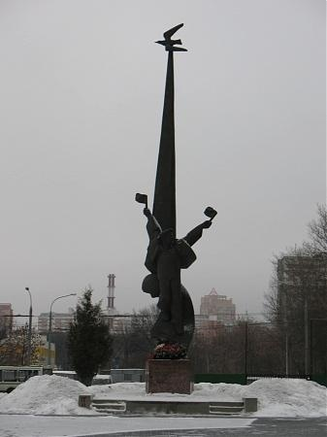
К 60-летию Победы в память о 15-летних моряках на площади Соловецких юнг возведен монумент - 7-метровая бронзовая скульптура, изображающая стоящего на волне юнгу с семафорными флажками в поднятых руках. Задним планом памятника стал парус с парящим альбатросом.

Slide 13
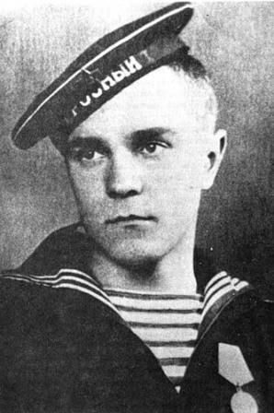
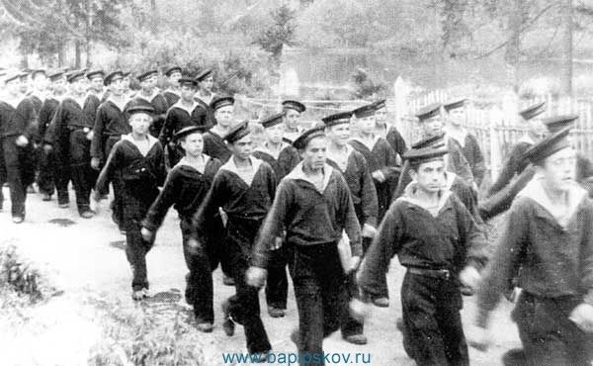
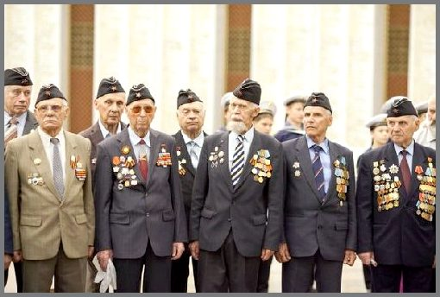
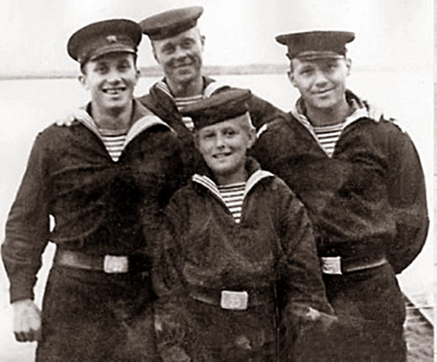
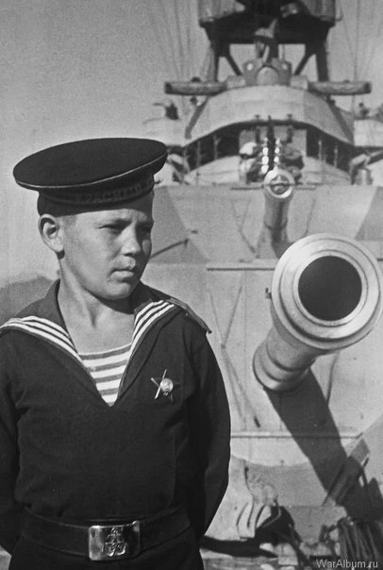
«Соловецкие юнги, наши мальчишки юные,
Ваши плечи, по детски худые и узкие
Заслонили просторы родной нам России
Будьте вечно героями! Будьте вечно живыми».

Slide 14
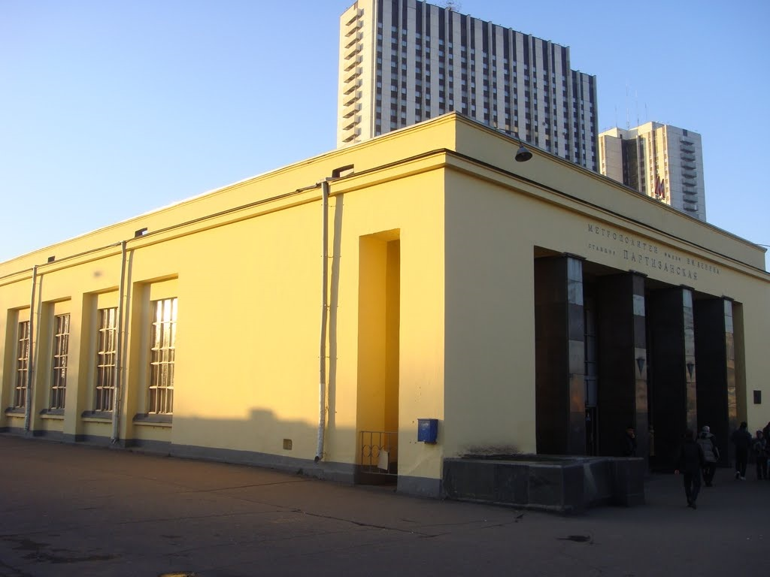
Станция метро «Партизанская»
Является памятником партизанскому движению в годы Великой Отечественной войны.
Станция открыта 18 января 1944г.

Slide 15
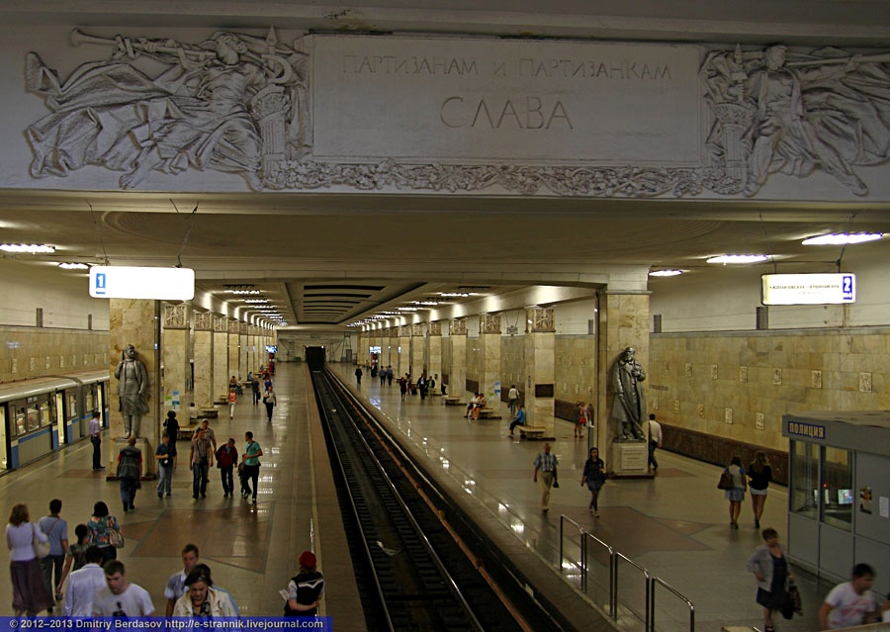
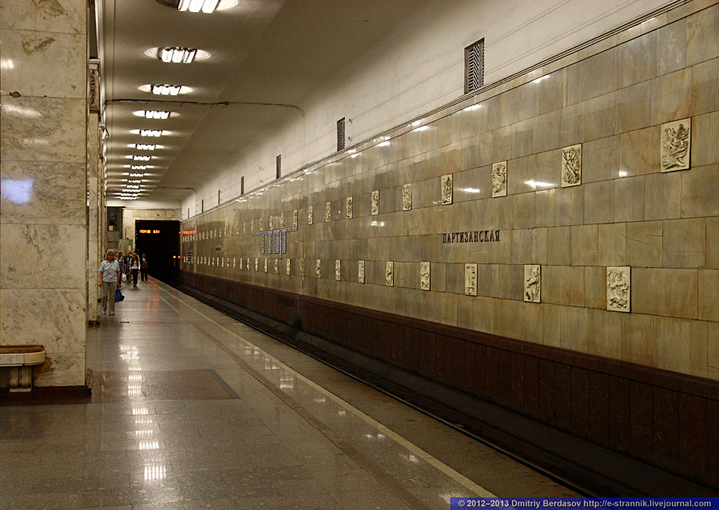
Станция «Партизанская»
Здесь во время Великой Отечественной Войны располагались военно-сборные пункты партизанских отрядов.

Slide 16
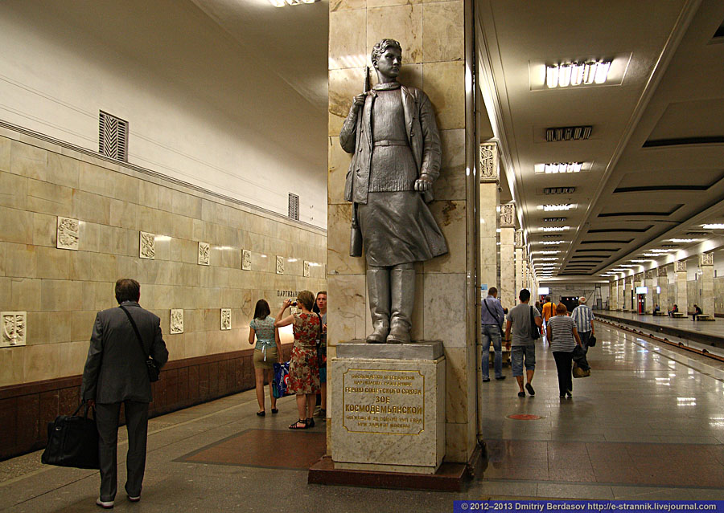
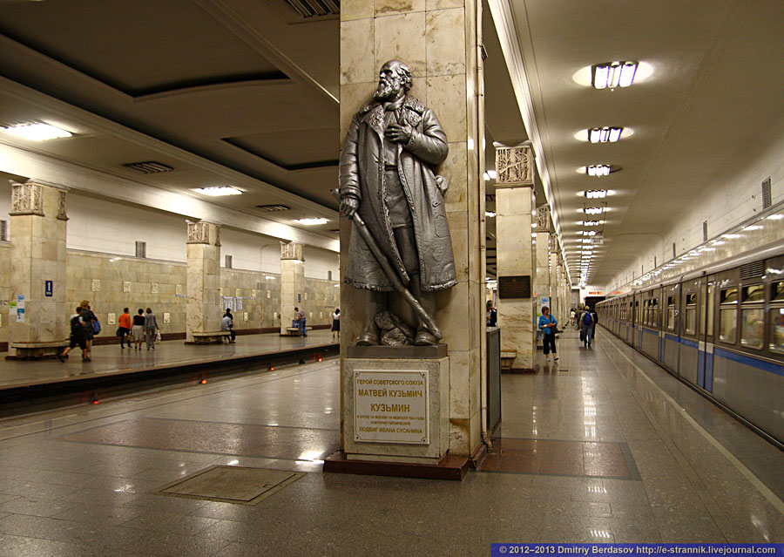
На двух ближайших к выходу колоннах установлены скульптуры Зои Космодемьянской и партизана Матвея Кузьмича Кузьмина
(скульптор М. Г. Манизер).

Slide 17
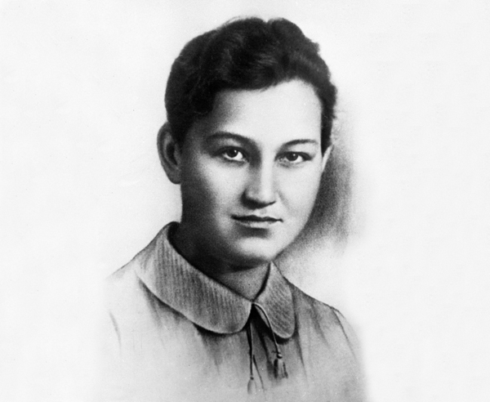
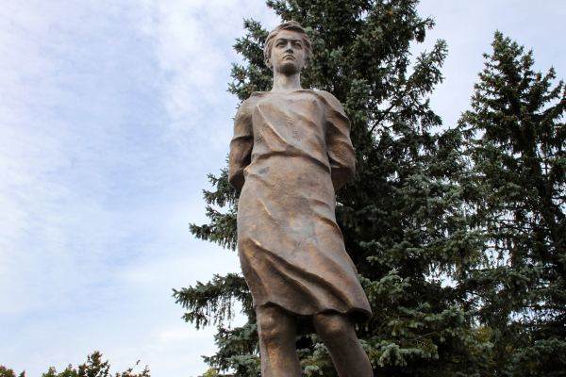
Космодемьянская Зоя стала первой женщиной в годы ВОВ, удостоенной звания Героя Советского Союза (посмертно). После того, как девушка была схвачена немцами, комсомолку подвергли жестоким истязаниям. После продолжительных пыток, была повешена в Петрищево на площади.
Девушка стойко переносила издевательства, ни разу не попросила о пощаде, не выдавала информацию и называла себя Таней.

Slide 18
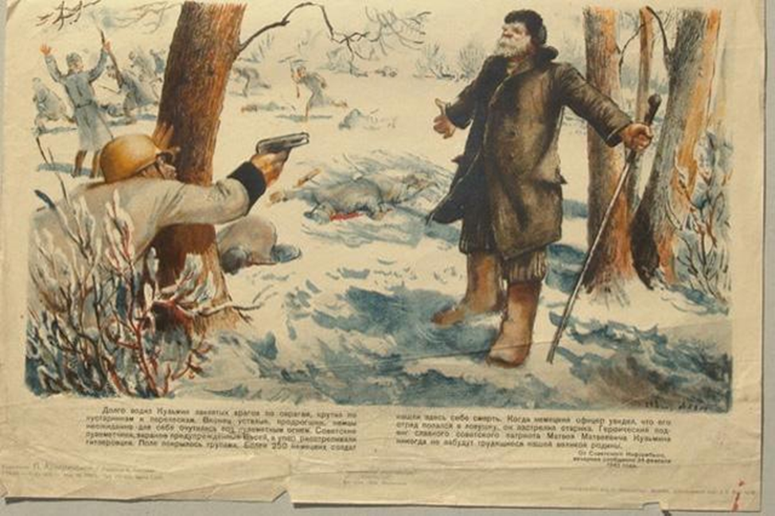
Матвей Кузьмин повторил подвиг Ивана Сусанина.
83-летний Матвей Кузьмин стал самым пожилым обладателем звания Героя Советского Союза за все время его существования.

Slide 19
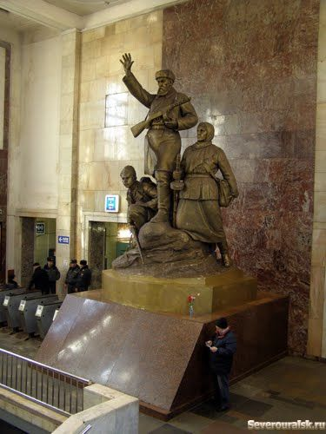
Прообразами бронзовых фигур композиции «Народные мстители» послужили легендарные партизаны: командир отряда, участник четырех войн Павел Кривоносов, разведчица Тося Петрова и юный партизан Петя.

Slide 20
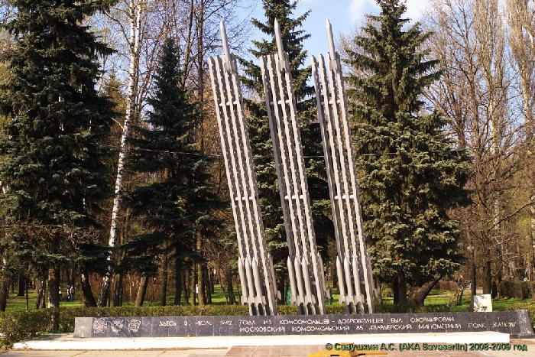
Мемориальный комплекс «Площадь Мужества»
Около метро «Партизанская» расположен Измайловский парк.
В Измайловском парке культуры и отдыха находится мемориальный комплекс «Площадь Мужества»

Slide 21
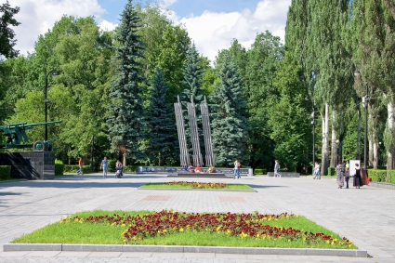
Мемориальный комплекс «Площадь Мужества»- подлинно народный памятник, ведь создавали его, буквально по камешку складывали, сами ветераны в 1968 г. в память о славной Победе нашего народа в Великой Отечественной войне.

Slide 22
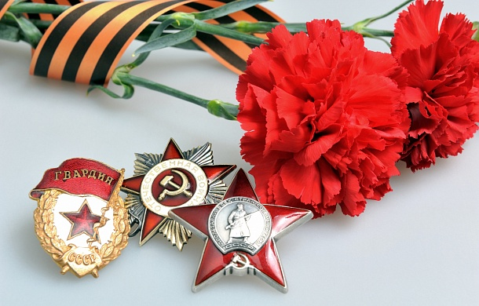
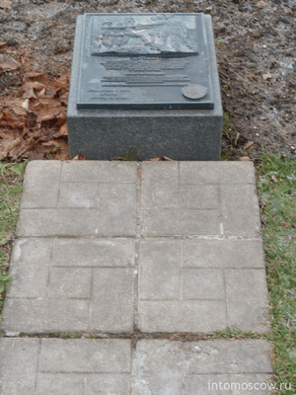
На территории комплекса находятся монументы, посвященные воинам и партизанам.
В 1942 году в этих местах из московских комсомольцев, решивших добровольно отправится на фронт, был сформирован 85-й гвардейский миномётный полк «Катюша».

Slide 23
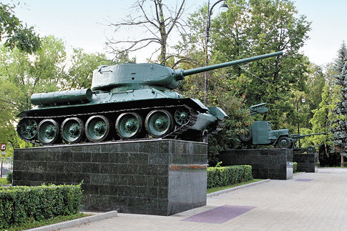
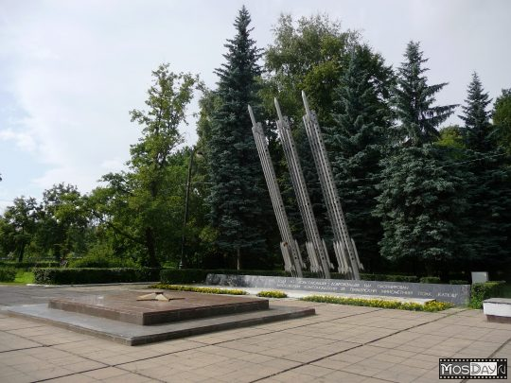
В память о подвиге этого подразделения в 60-х годах прошлого столетия на гранитном постаменте был установлен танк Т-34, рядом на семиметровую высоту поднялись три направляющие рельсовые установки «Катюш» с моделями реактивных снарядов.

Slide 24
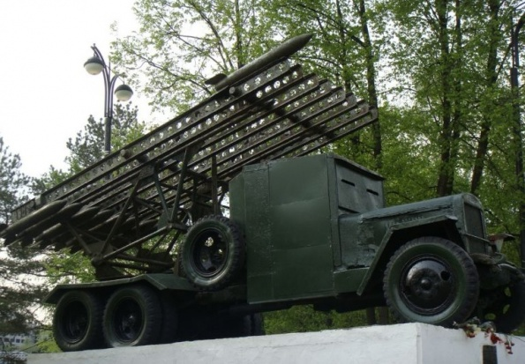
Неподалеку выставлена военная техника, прошедшая боевой путь до Берлина.
Установлены памятные стелы в честь воинских формирований, участвовавших в боевых действиях, и работников парка, погибших во времена Великой Отечественной Войны.

Slide 25
Не плачьте! В горле сдержите стоны, горькие стоны. Памяти павших будьте достойны! Вечно достойны!
Люди! Покуда сердца стучатся, - помните! Какою ценой завоевано счастье, - пожалуйста, помните!

Slide 26
